Slide 1
Charta práv občana EU Listina základních práv Evropské unie
Vypracovala: Magdalena Heroschová, 479917

Slide 2
Historie
V Kolíně nad Rýnem 3. - 4. června 1999 sepsán návrh dokumentu.
Sumarizace základních práv občanů v rámci Evropské unie.
Práce na tvorbě listiny započala 17. 12. 1999.
Sepsána Konventem, složeným z 62 členů.
7. 12. 2000 byla listina deklarována (Nice) – pouze politická hodnota
Listina vychází ze:
Smluv Společenství a mezinárodních úmluv (Evropská úmluva o lidských právech z roku 1950 nebo Evropská sociální charta z roku 1989) – Evropská rada
Ústavních tradicích členských států EU
Vydaných deklaracích Evropského parlamentu.
Evropský parlament vyhlásil chartu v prosinci roku 2009, den před podpisem Lisabonské smlouvy.

Slide 3
Obsah listiny
Preambule a 54 článků v sedmi kapitolách.
Práva osobní, politická, sociální, hospodářská a kulturní.
Kapitoly:
Důstojnost
Svobody
Rovnost
Solidarita
Občanská práva
Soudnictví
Obecná ustanovení upravující výklad a použití listiny
Rozlišuje skupiny osob

Slide 4
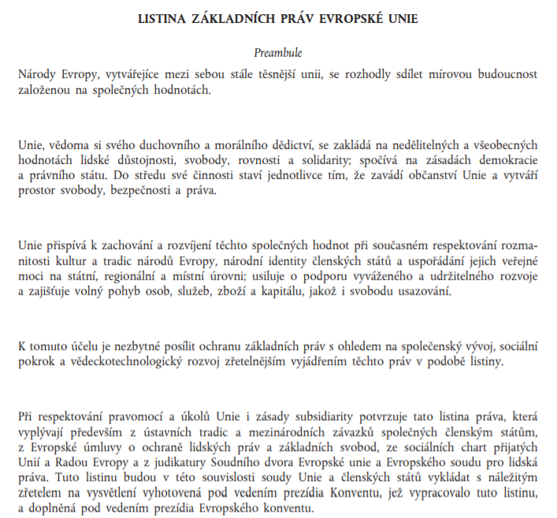

Slide 5
Listina základních práv Evropské unie
Katalogizuje práva, která již byla deklarována dříve.
Formuluje a rozvíjí práva nová.
Zvětšuje transparentnost a právní jistoty občanů Unie.
Sjednocení osobních, občanských, politických, ekonomických, sociálních a kulturních práv do jednoho dokumentu
Přispívá ke globální demokracii.
Modernizaci a rozšíření Evropské úmluvy o lidských právech a základních svobod
Zviditelnění lidských práv pro občany Unie.
Spojuje univerzální práva a práva specifická pro Evropskou unii.

Slide 6
Kritizované body Listiny základních práv EU
Konvent
Chybějící práva
Nové pravomoci pro Evropský soudní dvůr
Porušování univerzality práv
Trest smrti
Monitoring a vynutitelnost

Slide 7
Výjimky
Velká Británie
- Obava posílení pozice odborů
Polsko
- Listina ohrožuje zachování tradice silně katolické společnosti a uchování jejích morálních hodnot.
Česká republika
- Ohrožení suverenity České republiky a majetkových nároků Němců a Rakušanů vyhoštěných po druhé světové válce.

Slide 8
Zdroje
https://www.pravniprostor.cz/clanky/mezinarodni-a-evropske-pravo/vyjimky-z-listiny-zakladnich-prav-eu-pro-cr
https://is.muni.cz/th/d0qdc/DIP.pdf
https://www.euroskop.cz/204/sekce/listina-zakladnich-prav-eu/
https://eur-lex.europa.eu/LexUriServ/LexUriServ.do?uri=OJ:C:2010:083:0389:0403:cs:PDF

Slide 9
Děkuji za pozornost

